Slide 1

시장바구니, 시바(Siba)
A조 권병준 정나예 고영승 박선희
당신과
함께하는
시장바구니, 시바

Slide 2


2. 시바(Siba) 앱 UXI 방향성
실용적
기능
간결한
UI
귀여운
이미지
당신과
함께하는
시장바구니, 시바

Slide 3

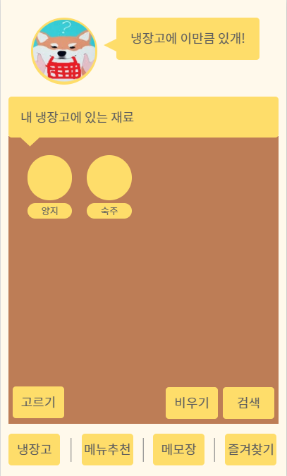
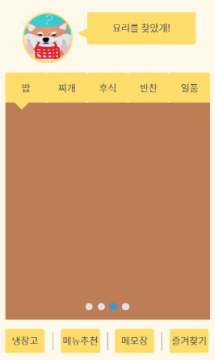
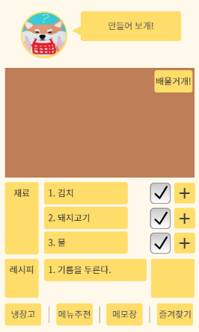
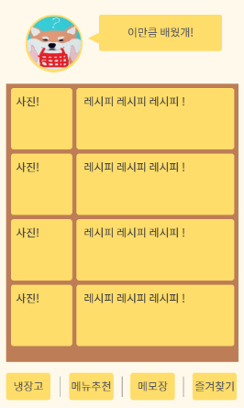
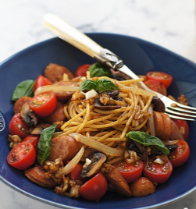
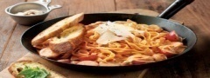


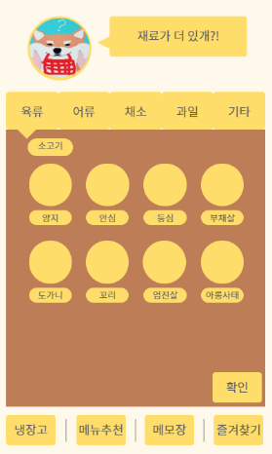
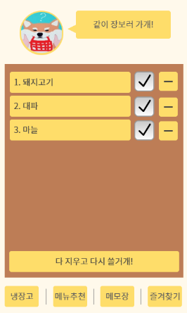
3. Activities 구성
시작
메뉴 추천
레시피
즐겨찾기
당신과
냉장고 (홈)
재료 추가
메모장
함께하는
시장바구니, 시바

Slide 4
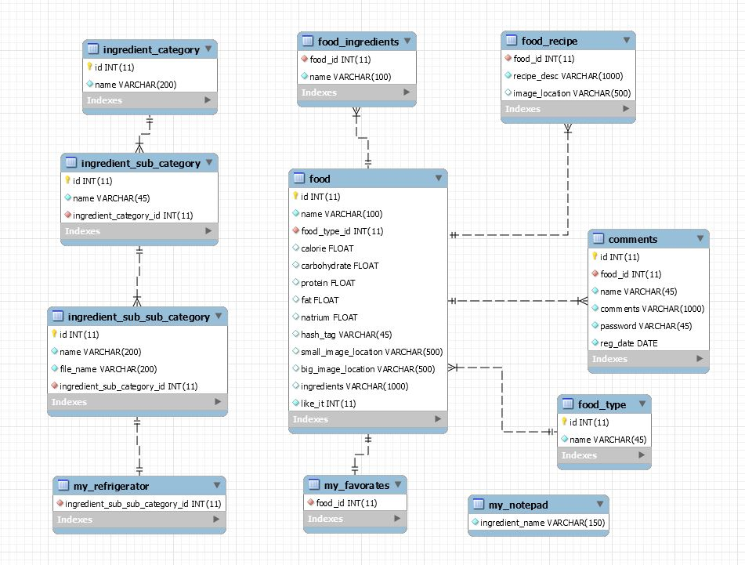
4. 물리 테이블 설계(총 10개)
당신과
함께하는
시장바구니, 시바

Slide 5
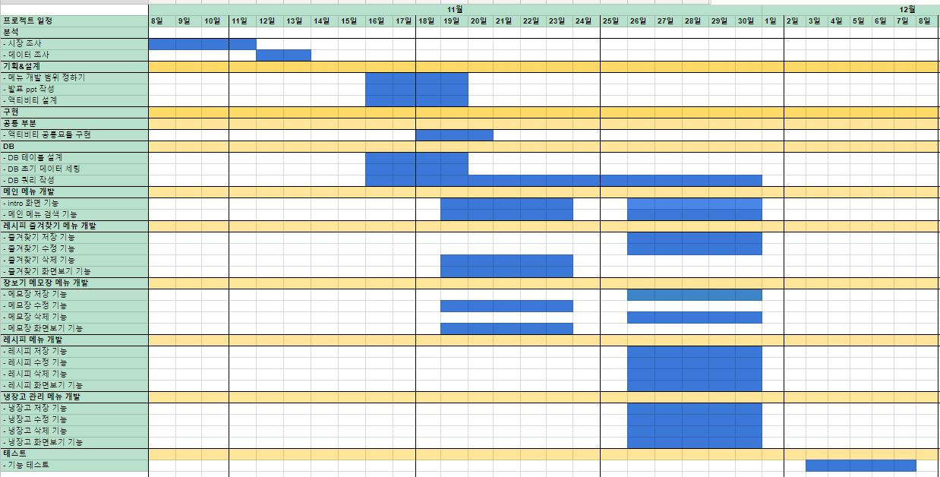
5. 프로젝트 일정
( 2018.11.08 ~ 2018.12.08 )
당신과
함께하는
시장바구니, 시바

Slide 6





6. 개발 환경
Android Studio
3.2.1
Windows
64-bit
SQLite
미정
GitHub
2.15.2
MariaDB
10.2
Java
1.8
당신과
함께하는
시장바구니, 시바

Slide 7
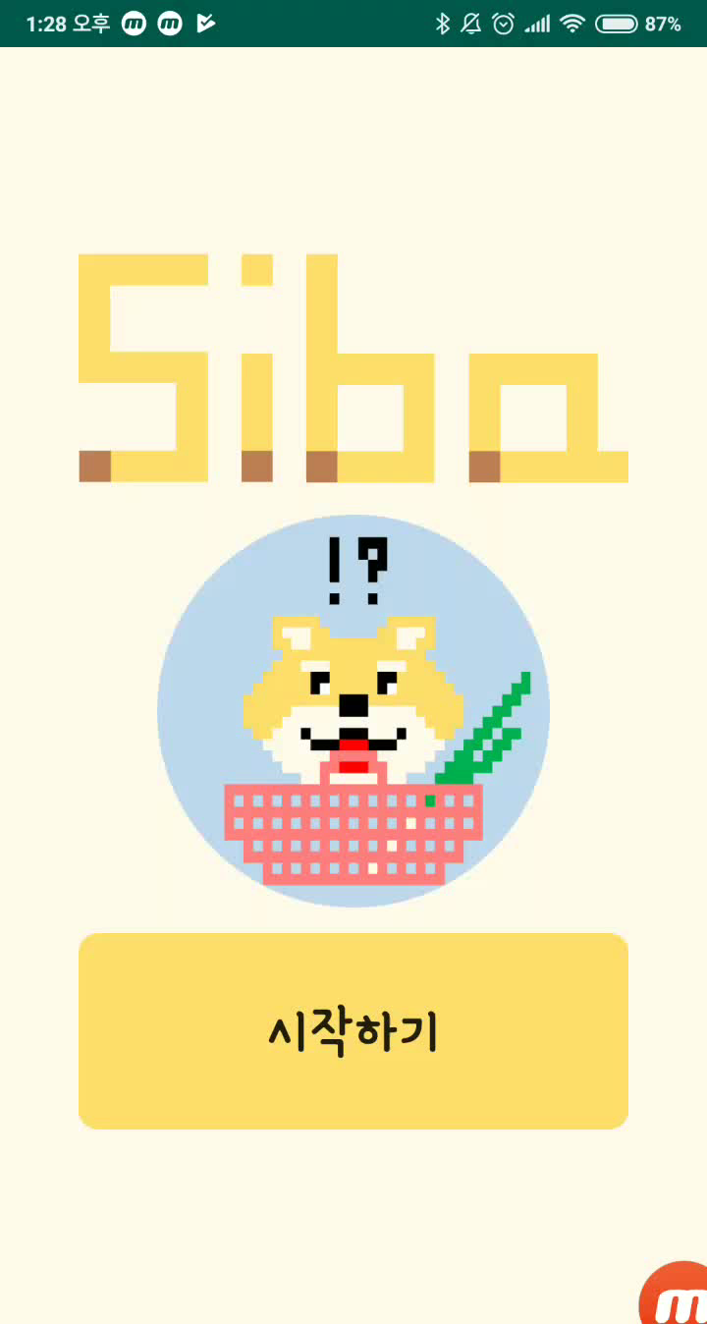
7.시연동영상
당신과
함께하는
시장바구니, 시바

Slide 8
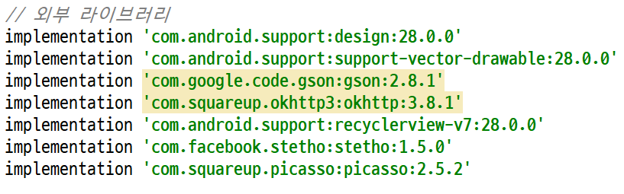
7.주요기능-manifest 및 gradle 설정
당신과
함께하는
시장바구니, 시바

Slide 9
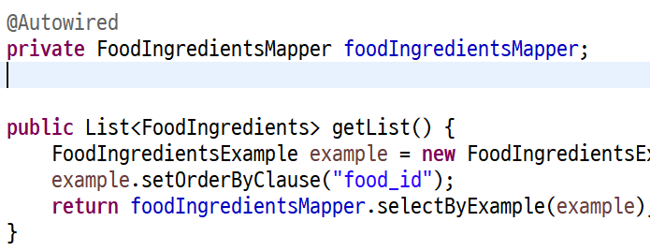
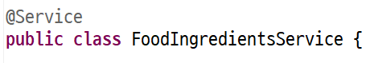
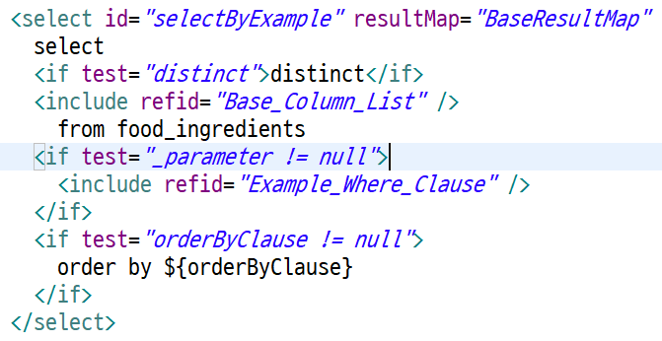
7.주요기능-Backend sibaapp-api - FoodService.java / FoodMapper.java
당신과
함께하는
시장바구니, 시바

Slide 10
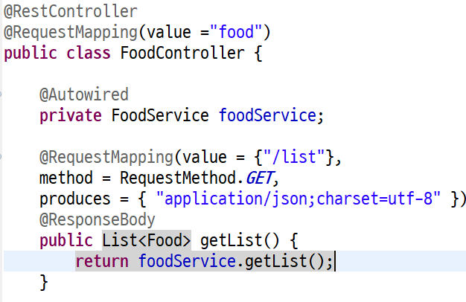
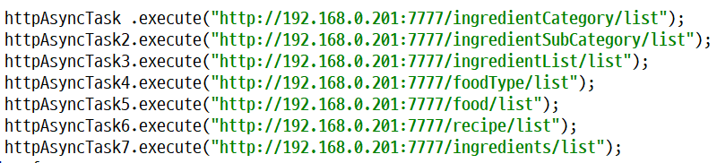
7.주요기능-Backend sibaapp-api - FoodController.java / MainActivity.java
당신과
함께하는
시장바구니, 시바

Slide 11
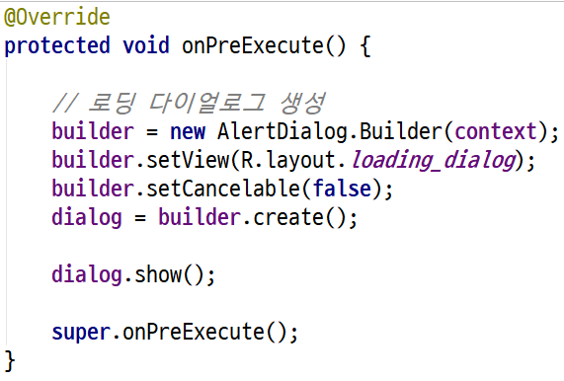

7.주요기능-http통신 MainActivity.java, HttpAsyncTask.java
당신과
함께하는
시장바구니, 시바

Slide 12
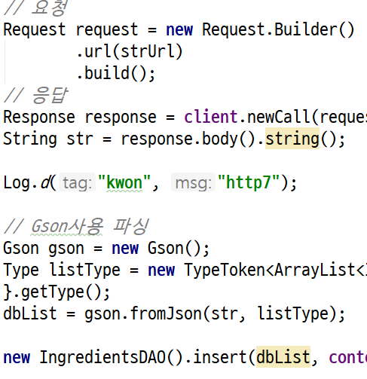
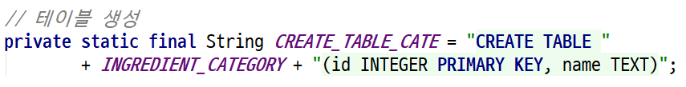
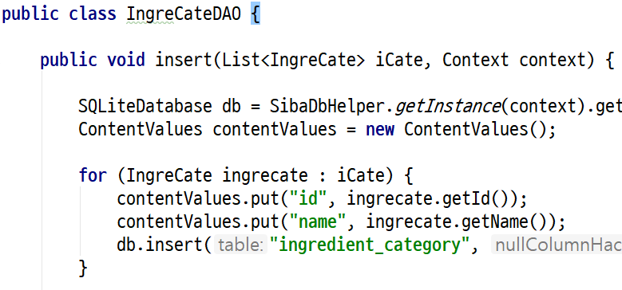
7.주요기능-DB
HttpAsyncTask.java, IngreCateDAO.java, SibaDbHelper.java
당신과
함께하는
시장바구니, 시바

Slide 13
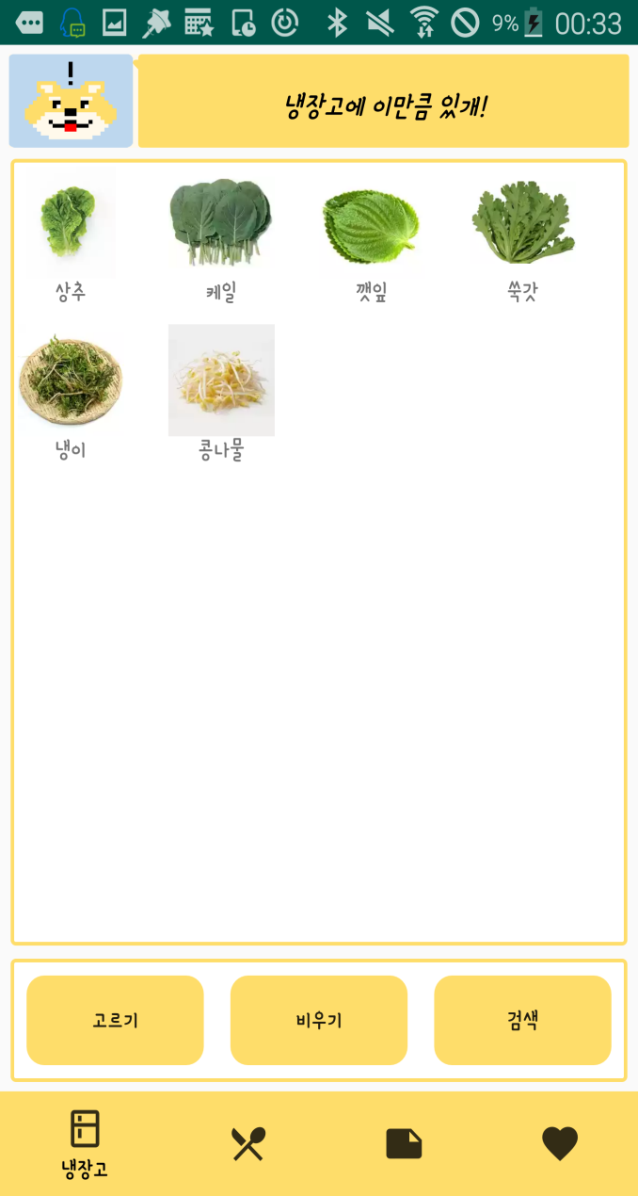
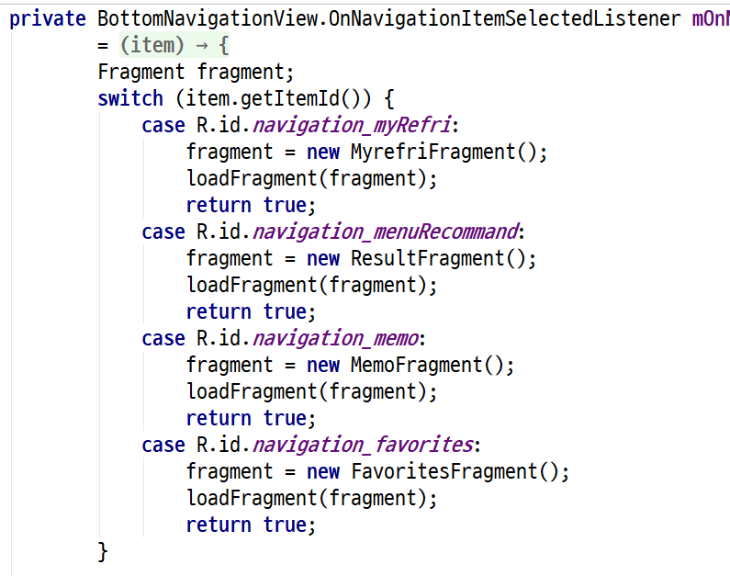
7.주요기능-화면구성HomeActivity.java, BottomNavigationBehavior.java
냉장고 프레그먼트
메뉴추천프레그먼트
메모장 추천프레그먼트
즐겨찾기 프레그먼트

Slide 14
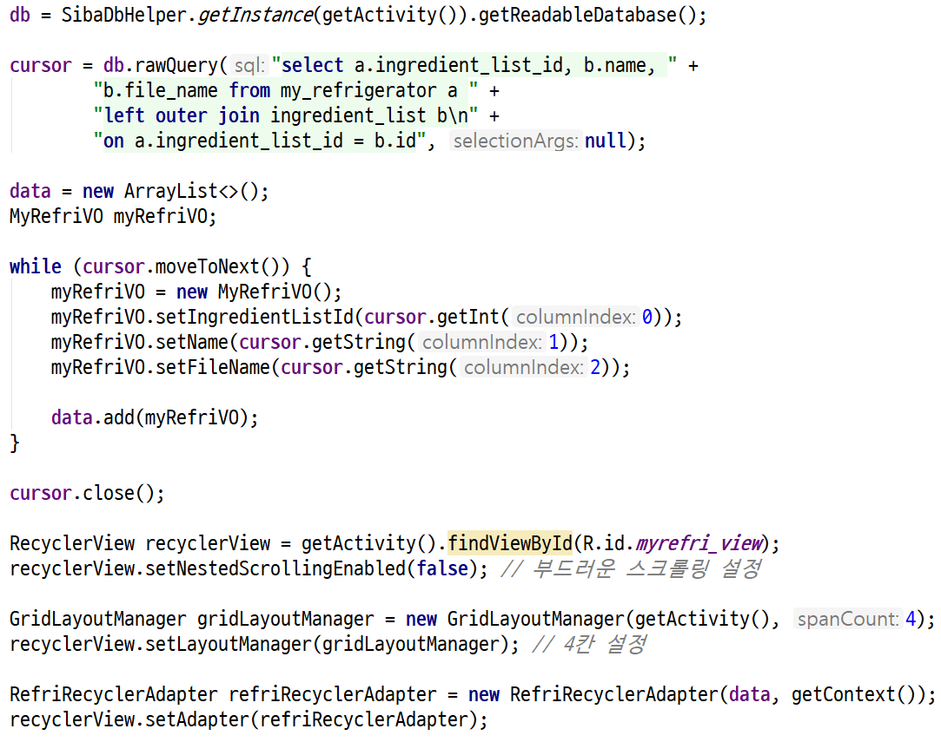
7.주요기능-나의 냉장고 MyrefriFragment.java

Slide 15
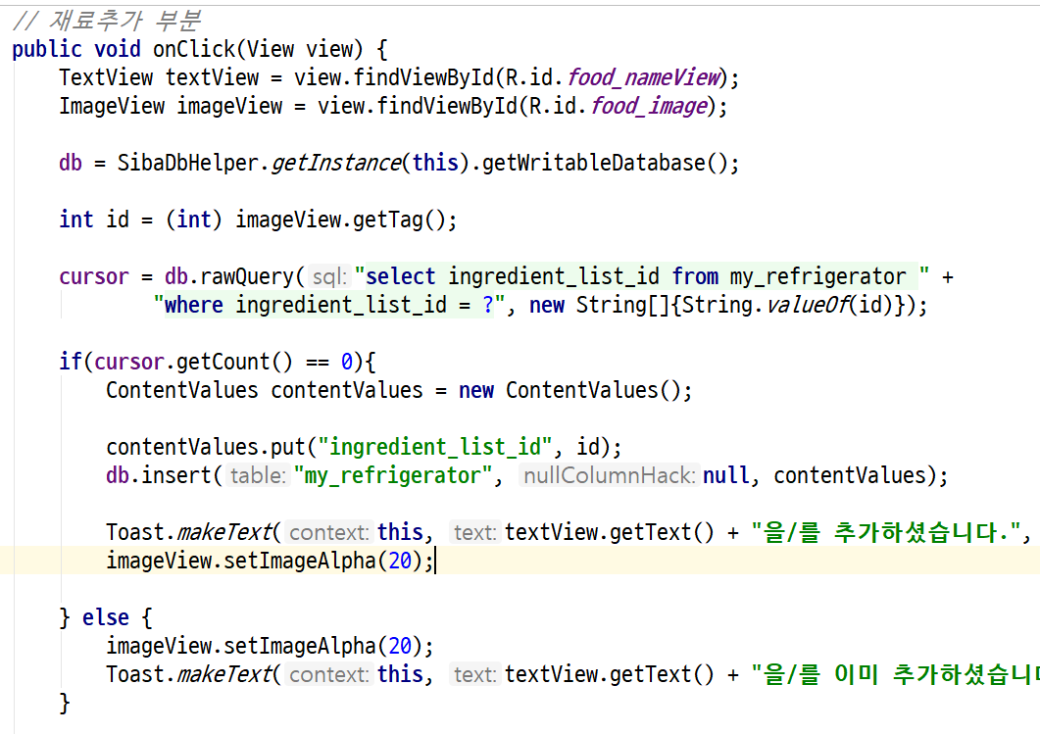
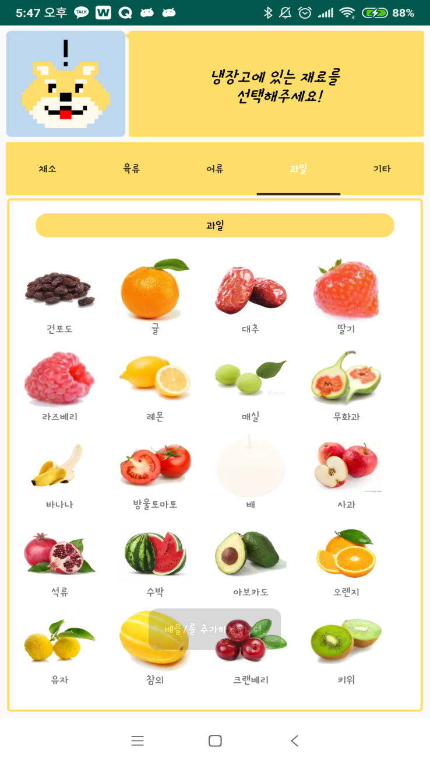
7.주요기능-재료고르기 RefriActivity.java & MeetFragment.java

Slide 16
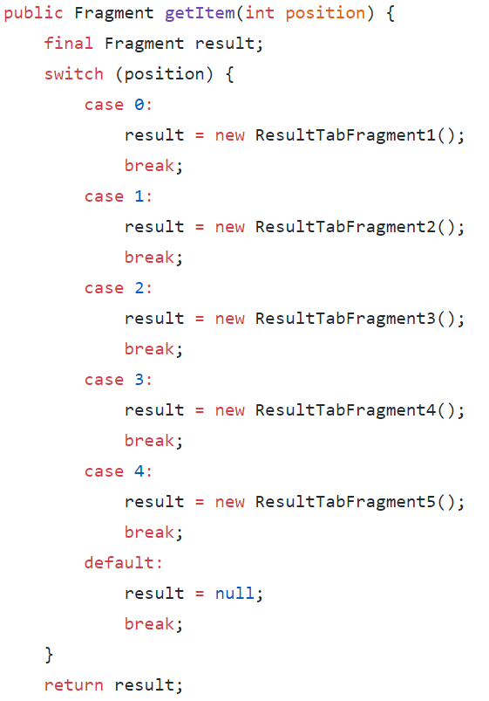
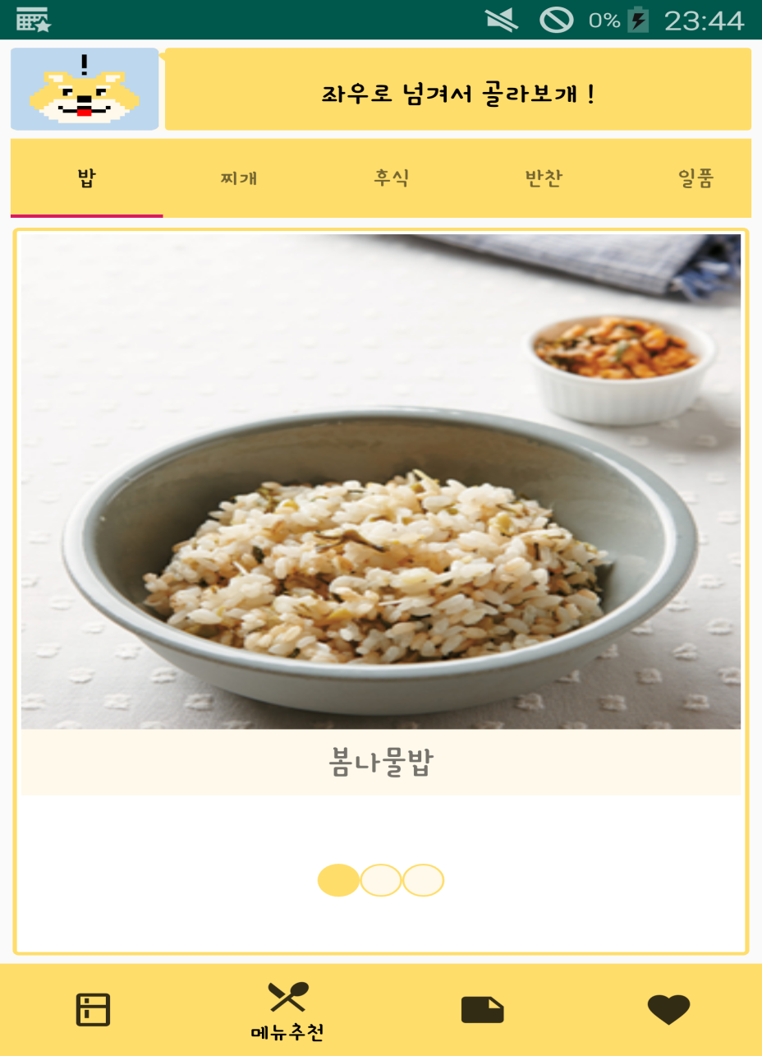
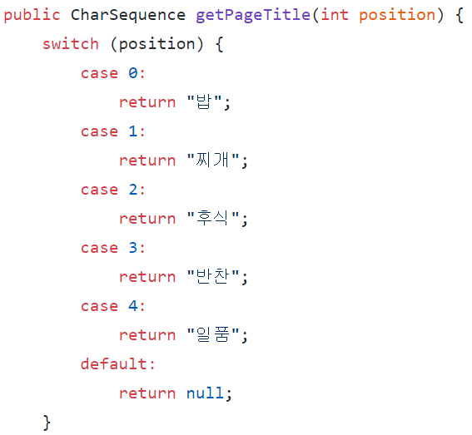
7.주요기능-검색결과.(1) TabPagerAdapter.java
0 1 2 3 4

Slide 17
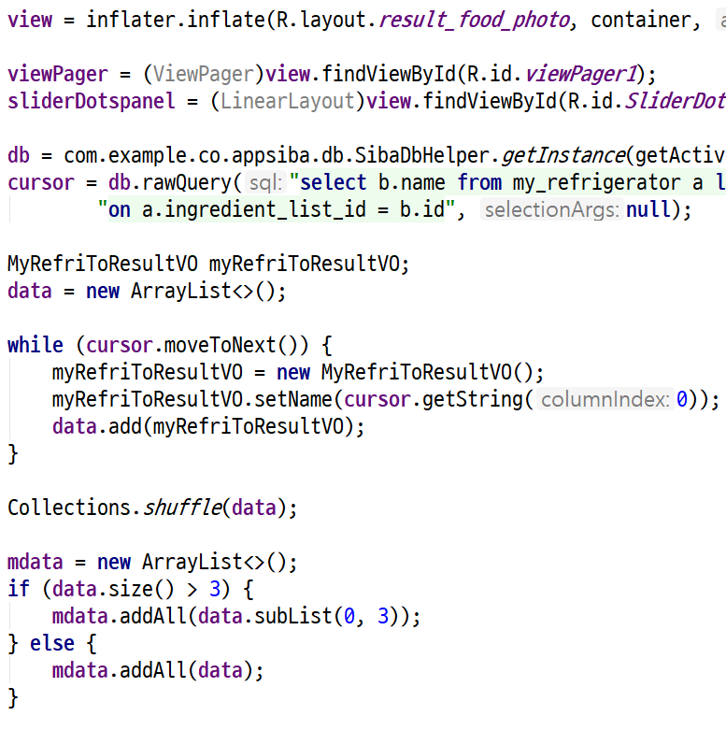
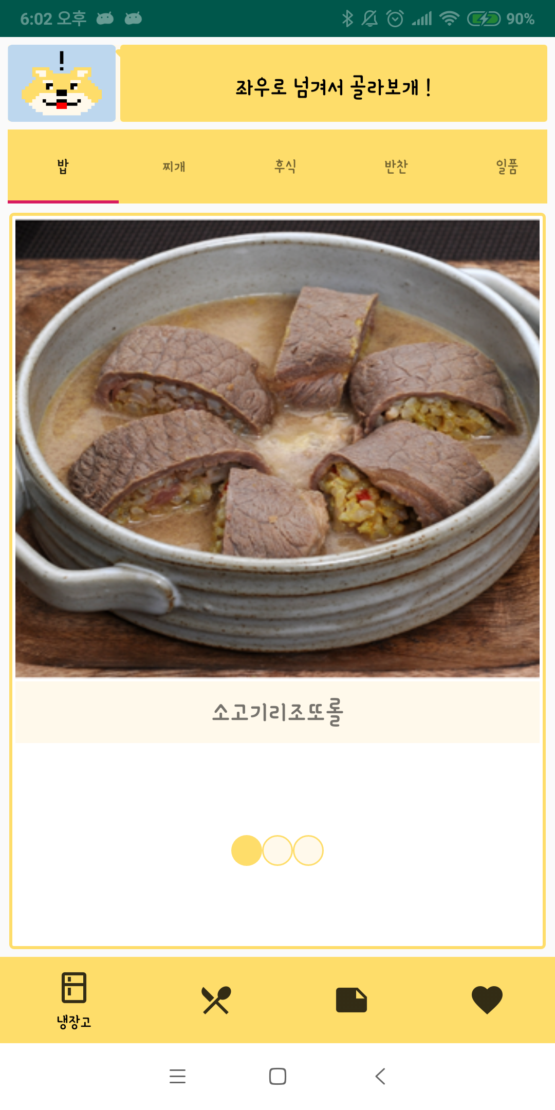
7.주요기능-검색결과(2) ResultTabFragment1.java
나의냉장고 테이블 조회

Slide 18
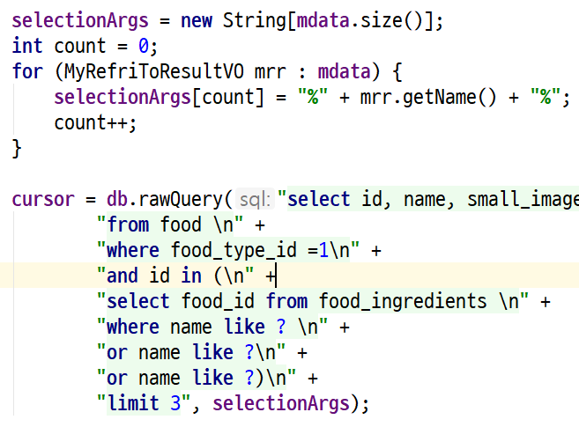
7.주요기능-검색결과(3) ResultTabFragment1.java

Slide 19
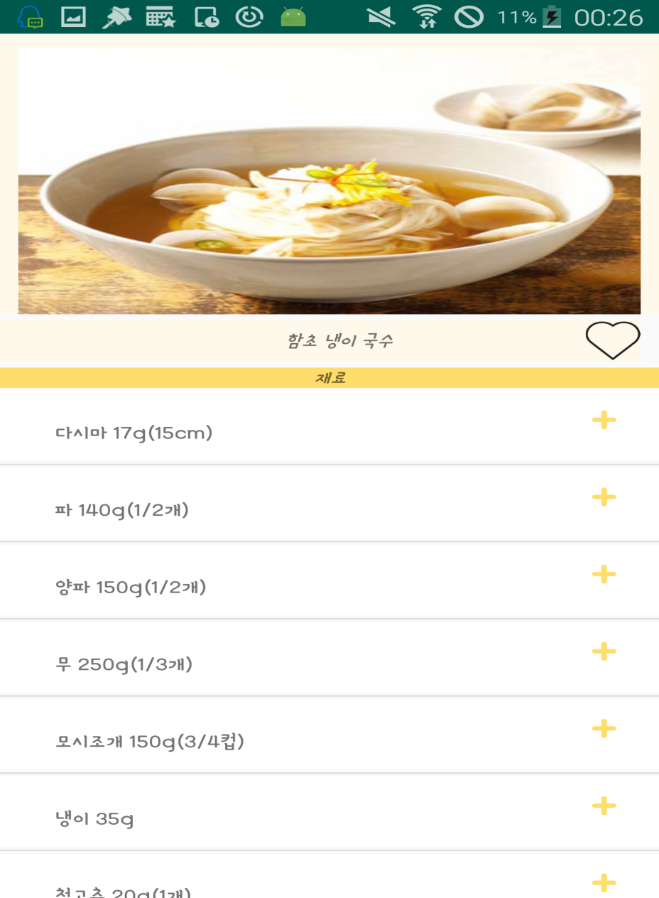
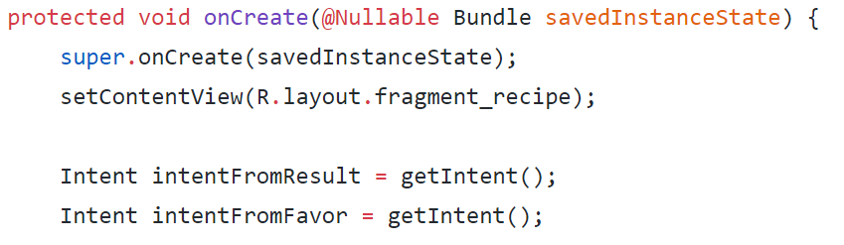
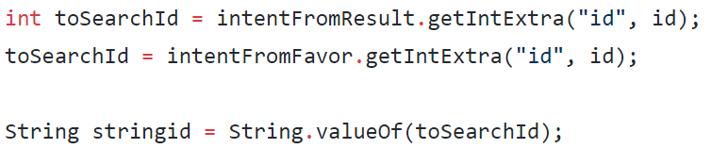
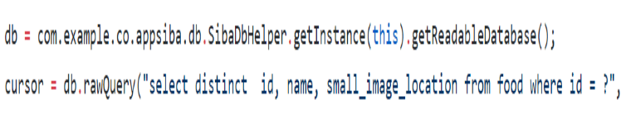
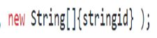
7.주요기능-레시피 RecipeActivity.java
화면전환 (메뉴추천 화면에서 클릭 시 이동)
(즐겨찾기 화면에서 클릭 시 이동)
즐겨찾기
id를 전달 받음
메모추가
음식이름(함초냉이국수)
음식 사진

Slide 20
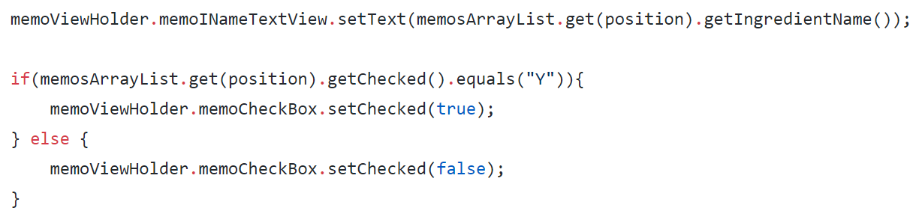
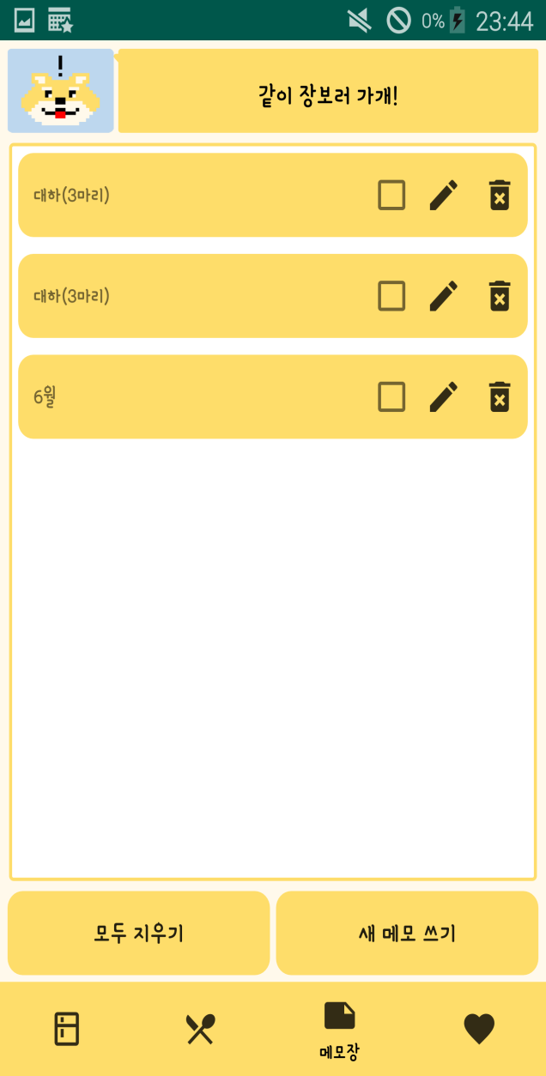
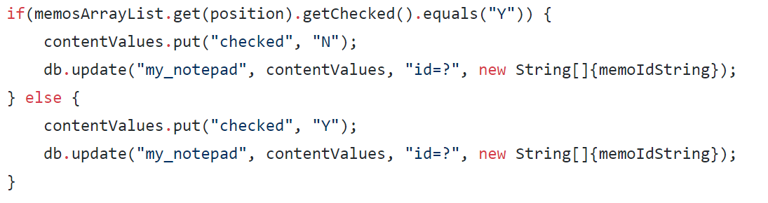
7.주요기능-메모(체크)(1) MemoRecyclerAdapter.java
체크박스표시(Yes, No)
체크박스 DB 수정

Slide 21
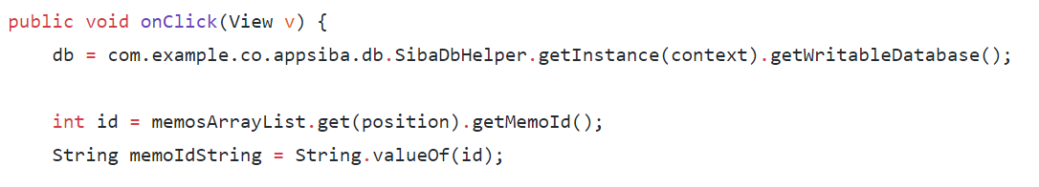
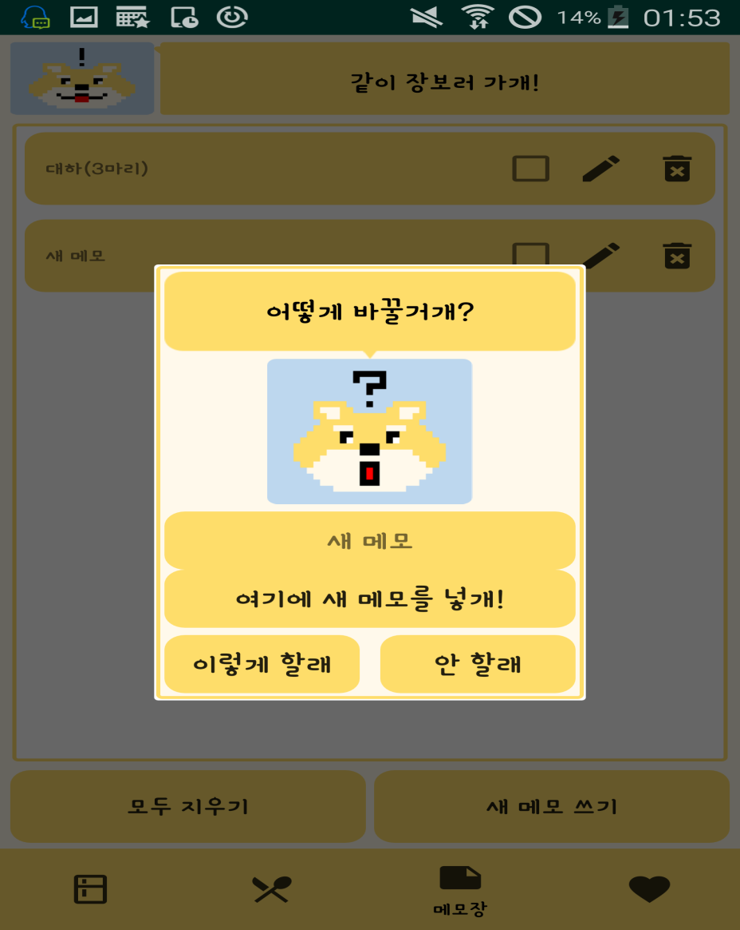
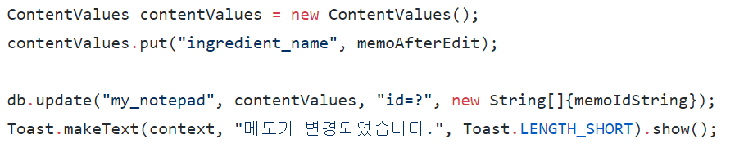
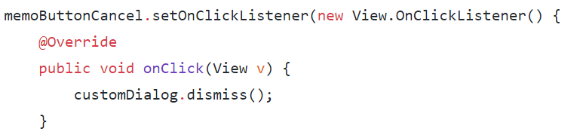
7.주요기능-메모(수정)(2) MemoCustomDialogEditMemo.java
내용입력 후 DB 업데이트 (확인)
메모 수정( 취소)

Slide 22
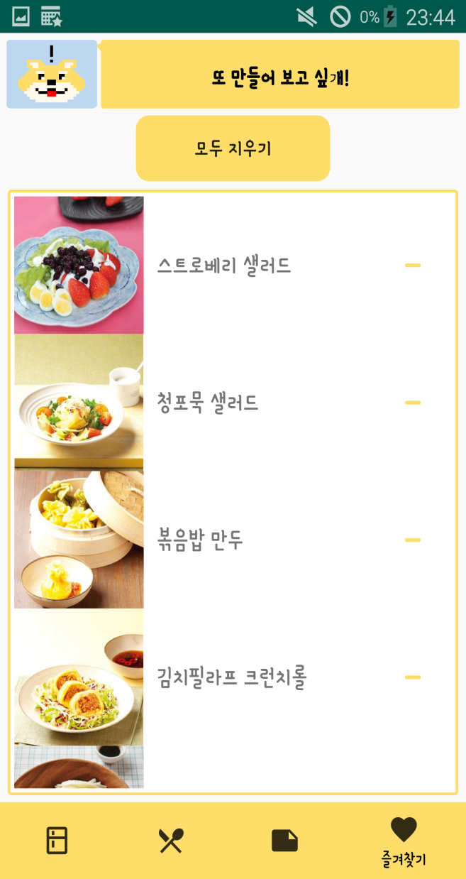
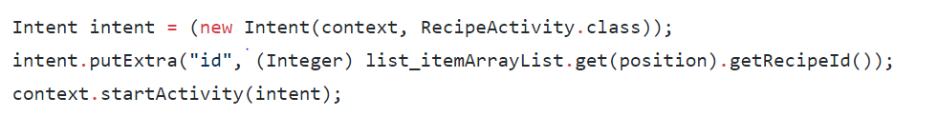
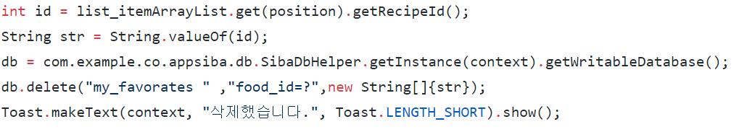
7.주요기능-즐겨찾기.(1) MyListAdapter.java , FavoritesFragment.java
클릭 시 레시피 화면으로 전환
해당 ID찾아서 DB개별삭제

Slide 23
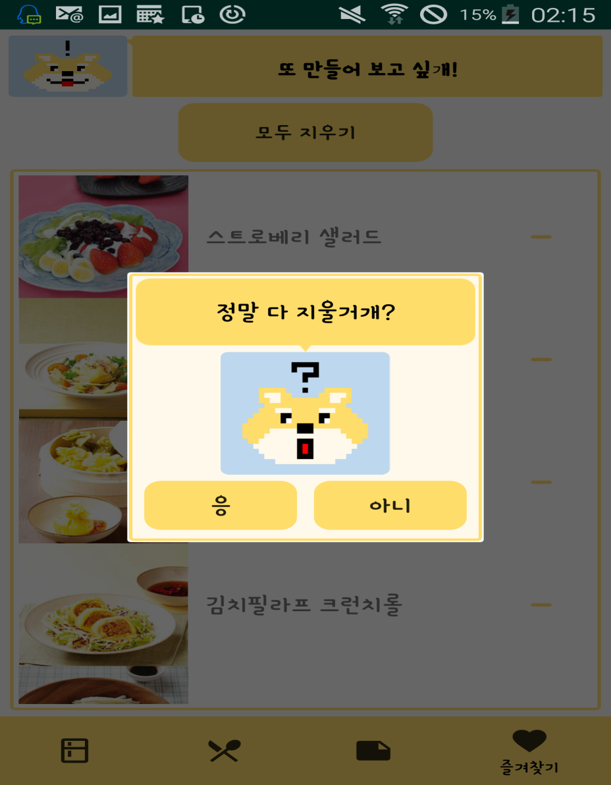
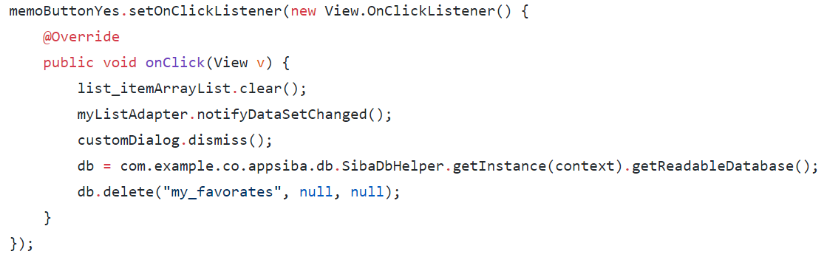
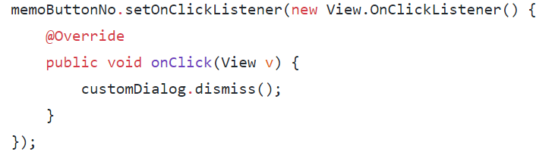
7.주요기능-즐겨찾기.(2) FavorCustomDialog.java
전체삭제 YES
조건값이 없으면 전부삭제
취소버튼 -> 다이얼로그 꺼짐

Slide 24

또 만나개!
End
당신과
A조
함께하는
시장바구니, 시바

